Slide 1
Geometrisk korreksjon av EPI for perfusjonsbilder
Ivar Thokle Hovden
16.10.2018

Slide 2
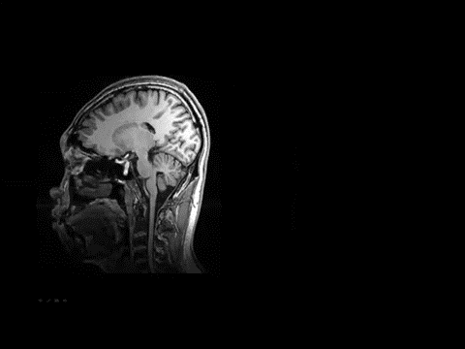
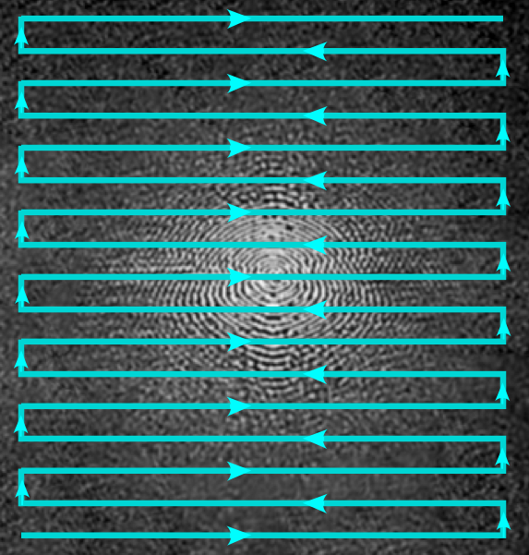

Echo Planar Imaging (EPI): Raske MR-bilder
k-domenet
Bildedomenet
FFT⁻¹
https://www.youtube.com/watch?v=DpL5OqoAMUo

Slide 3
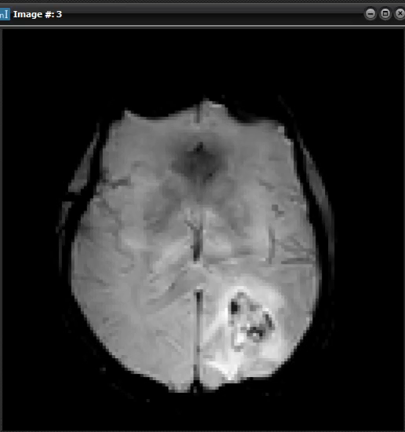
Tidssekvens av scan viser kontrastinnladning og -utladning (~#1-~#50 vist). Brukt til å beregne perfusjonsbilder.
372114315 EPI
gradientekko (GE)

Slide 4
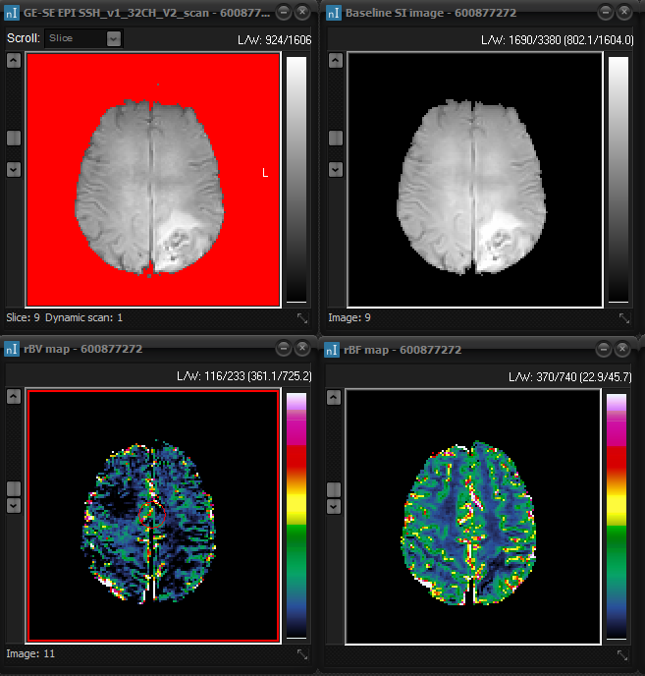
Noen perfusjonsbilder

Slide 5
Koregistrering av perfusjonsbilder med VOI, ROI etc. fra tradisjonelle MR-opptak?
EPI-bilder introduserer mer feil (geometriske etc.) enn andre tregere opptak
  Romlig upresis koregistrering
Feil avhenger av retning på faseinnkoding (i k-domenet) (prescan og scan)
prescan
scan

Slide 6
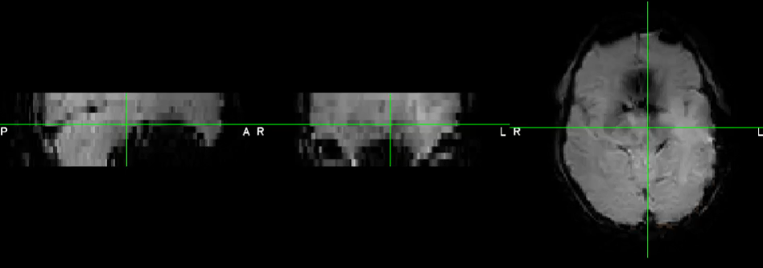
Koregistrering av perfusjonsbilder med VOI, ROI etc. fra tradisjonelle MR-opptak?
EPI-bilder introduserer mer feil (geometriske etc.) enn andre tregere opptak
  “translation off-resonance field distortion”
  Romlig upresis koregistrering
Feil avhenger av retning på faseinnkoding (i k-domenet) (prescan og scan)
274299819 (IVS) EPI GE
prescan: strukket

Slide 7
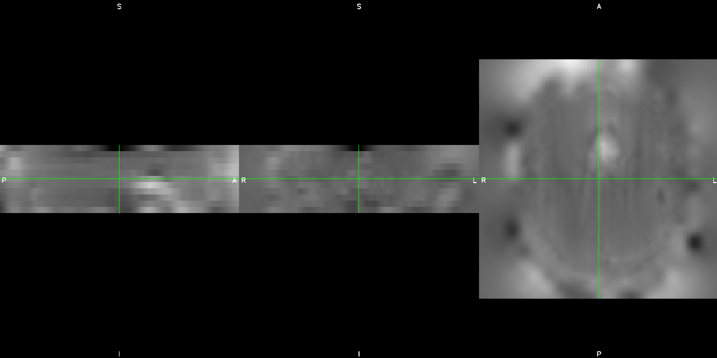
Korrigering av feil ved ved hjelp av forskjellig faseinnkoding (FSL topup) 1: “translation off-resonance field”

Slide 8
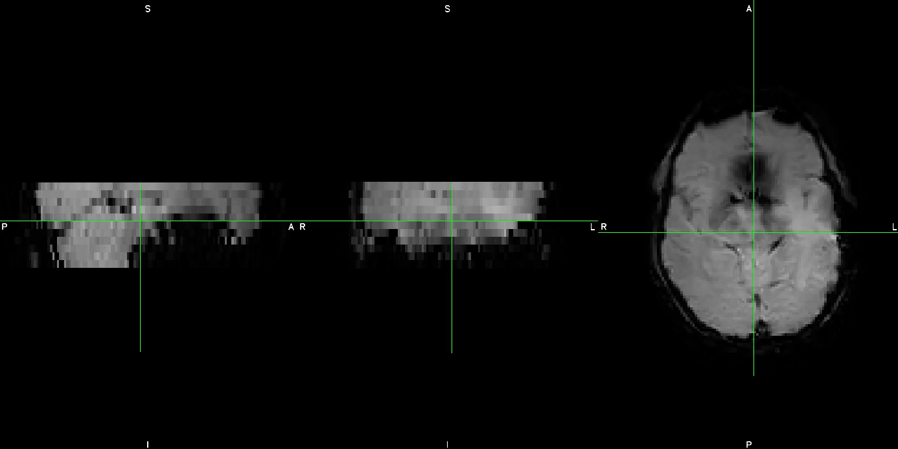
Korrigering av feil ved ved hjelp av forskjellig faseinnkoding (FSL topup) 2: “translation off-resonance field distortion correction” GE

Slide 9
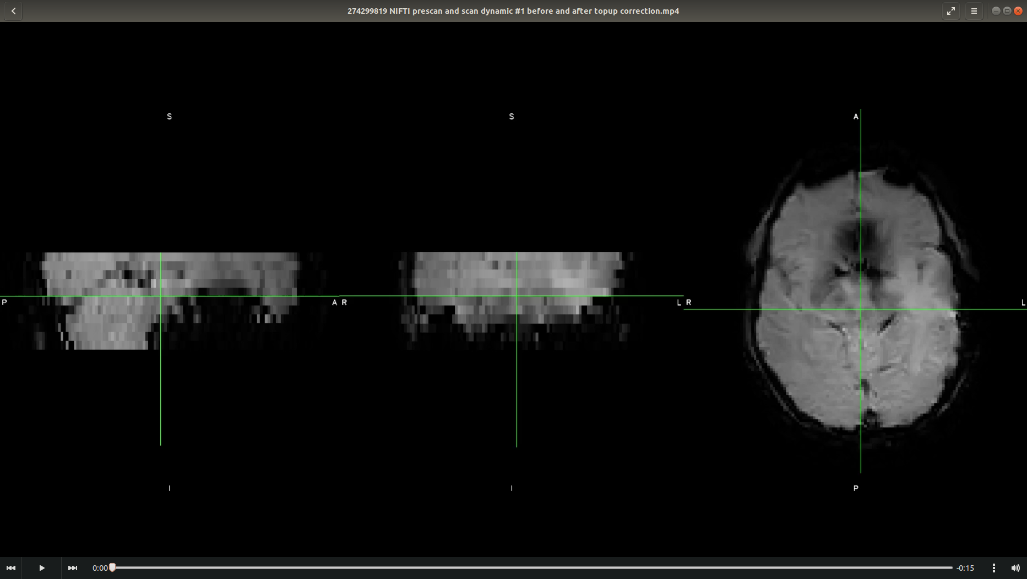

Slide 10
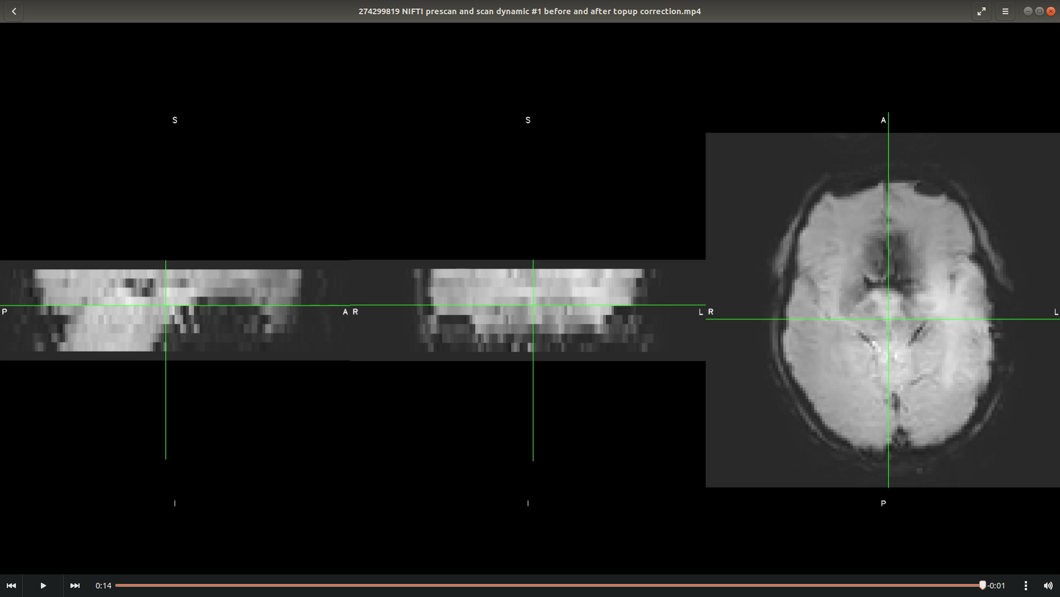

Slide 11
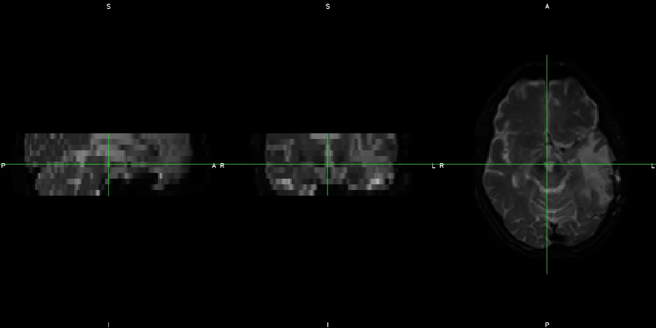
Korrigering av feil ved ved hjelp av forskjellig faseinnkoding (FSL topup) 2: “translation off-resonance field distortion correction” SE

Slide 12
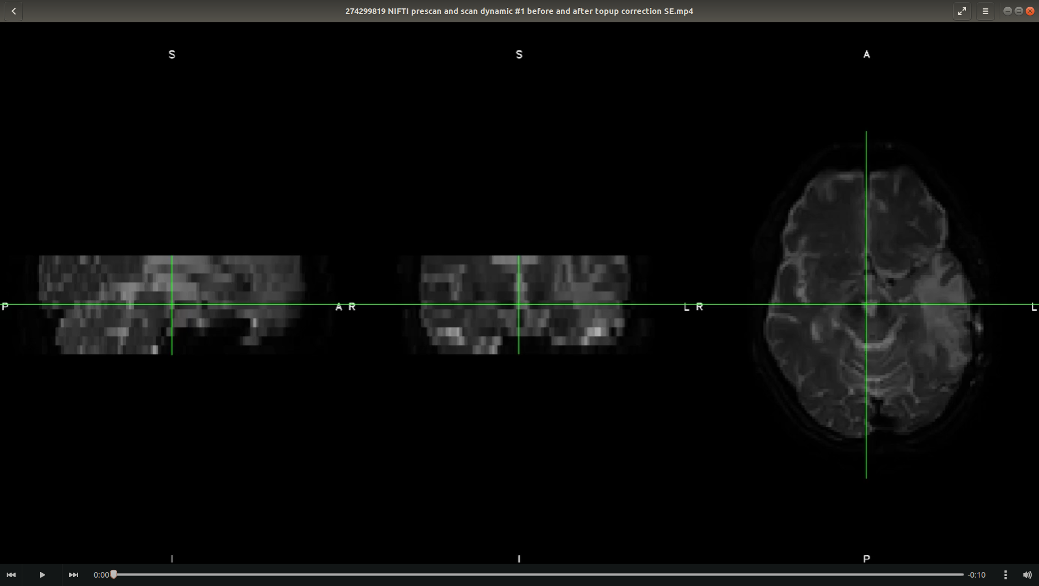

Slide 13
